Slide 1
Презентація На тему: Індійський танець
Виконали:
учениці 11 класу
ЗНВК №42
Коваль Катерина
Бутенко Валерія

Slide 2
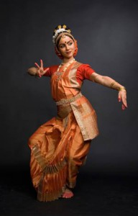
Індійський танець
Класичний індійський танець - найдавніший танець у світі. Немає більш досконалого народного танцю, ніж танець індійської народності. Коріння його глибоко релігійні і спрямовані на радість богам.
Довгий час носіями індійських танців були жерці храмів і бродячі артисти, які переносили різні види танцю з селища в селище, з храму в храм. Танець супроводжував гру на музичних інструментах і співах про життя простих людей і про діяння богів. Але як і в будь-який інший народній танцювальній традиції, народний танець неоднорідний по регіонах. На півдні Індії прості люди танцюють Бхарат-натьям, на сході - Одісси, на півночі - Катхак.

Slide 3
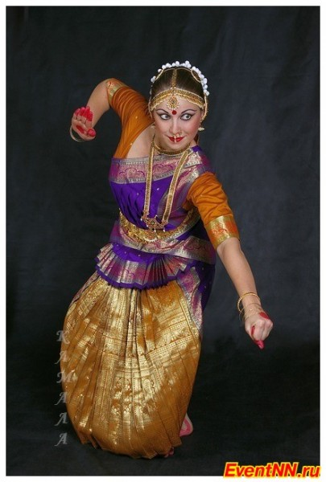
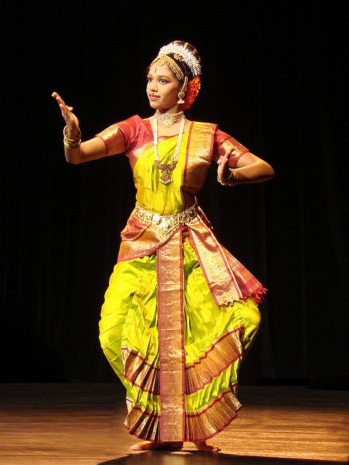
Танець - це узгоджений рух всього тіла і розуму. У трактаті Абхінайя дарпан пояснюється, що танцюрист повинен проспівати пісню горлом, зобразити її сенс жестами, настрій - очима, і відбивати точний ритм ногами. Знову-таки, «куди слідує рука - туди і погляд; за поглядом слідує розум; за розумом - почуття; а за відчуттями - настрій ». Жест вважається душею індійського танцю.

Slide 4
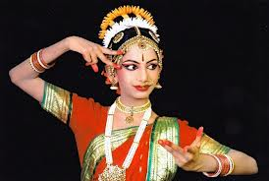
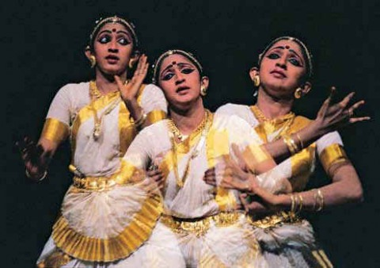
Мова індійського танцю
Жести є однією з найстаріших форм передачі думки. У людині закладена сильна схильність до наслідування. І багато з цих систем мови жестів є загальними для людства. Але танцювальні жести можуть означати безліч понять. Вважається, що слова властиві рукам. Це виражає основоположний принцип мови, заснованого на природних і виразних рухах.
Можна навести кілька прикладів таких «природних» виразів: обертаючі очі позначають гнів; застиглий погляд виражає любов; підняті брови - сумнів; розширені ніздрі - гнів; опущені вниз куточки губ - печаль, опущена губа - заздрість, і так далі. Тіло може виразити емоції безліччю способів. Танцюрист намагається досягти ідеального виконання пози і передати зміст вічного.

Slide 5
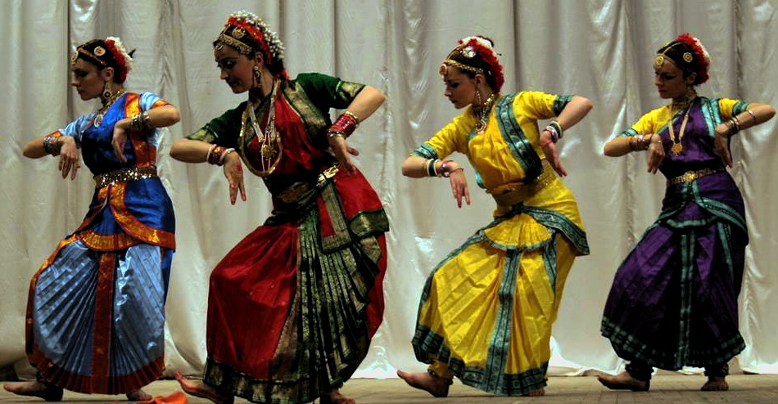
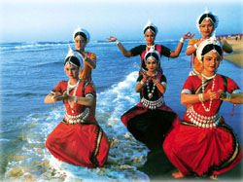
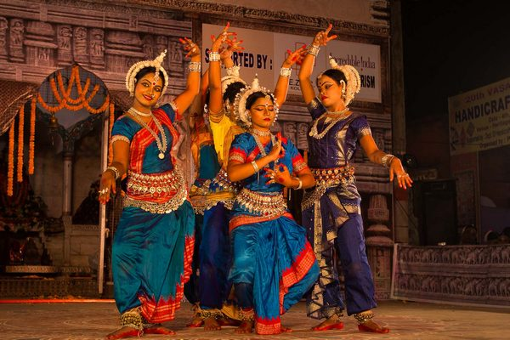
Алфавітом танцю трактати проголошують 108 поз Шиви, названих Каранами. З каран індійський танцівник складає своєрідні комбінації, якусь основу танцювальної композиції, - вони називаються ангахарамі. Крім цього танцівнику досконально слід знати мудра - різноманітні позиції пальців, і хаста - жести рук, а також численні канонічні рухи очей, шиї, голови та інших частин тіла. За допомогою мудра виконавець здатний зобразити не тільки різні предмети, а й будь-які дії, емоції і абстрактні поняття. Цю своєрідну "мову жестів" мають в своєму "Словнику" більше 500 символів-понять. Залежно від чергувань і комбінацій , виконаних однією або двома руками, і від положення самих рук по відношеню до тіла танцівник може передати будь-який зміст.

Slide 6
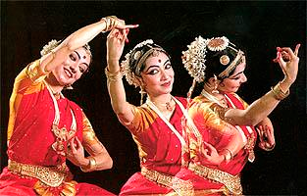
Основні жести танцю
Художньо-виражальні засоби індійського танцю, за допомогою яких створюється пластичний образ, не обмежуються Караном і мудра. Пластичний малюнок набуває завершеність за допомогою абхінайя - мистецтва драматичного артиста, яке, як би витікаючи з двох перших компонентів і зливаючись з ними, покликане вдихнути життя в сценічний образ, наповнити його яскравим емоційним змістом. Мистецтво абхінайя дозволяє передавати різні емоційні стани рухами голови, очей, брів, шиї.
Трактати фіксують 24 рухи голови:
сама - голова нерухома (гнів, байдужість);
адхомуака - голова нахилена вперед (задоволення, радість);
алокіта - рух головою по колу (сп'яніння, коливання);
параврітта - голова нахилена в сторону (закоханість);
тірлонната - рух головою вгору, потім вниз (почуття самотності)

Slide 7
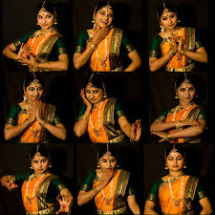
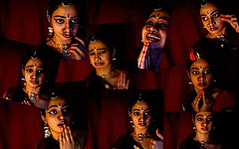
26 рухів очей:
Шрінгара - брови підняті, зіниці пересуваються від одного кута ока до іншого (любов);
віра - сяючий, спрямований вперед погляд (героїзм);
Шанта - повільно рухаються зіниці (самозаглиблення, спокій).
6 положень брів:
патит - брови насупив (гнів, недовіра, відраза);
ресіта - брови кокетливо підняті (цікавість);
кунсіта - одна з брів вигнута (задоволення, щастя або туга)
рухи шеї:
сундари - рухи по горизонталі (экзальтация);
параваритта – рухи справа на ліво (кохання, ніжність, поцілунок);
пракамрита - шия нахилена назад, потім уклоняється вперед (бесіда, пояснення).

Slide 8
Рухи очей, брів, голови і шиї танцівника, зливаючись воєдино з іншими компонентами танцю, підпорядковані загальній меті - максимально виразного і емоційно насиченого показу подій, що відбуваються по ходу дії. Емоції покладені в чіткі жести і рухи, співмірні мелодіко-ритмічній побудові музичного образу. Технічна важкість танцю припускає бездоганну філігранну точність кожного руху. Завдяки двом мистецьким еквівалентів - музичному та пластичного, синхронно виражає одні й ті ж емоції, стає можливим їх злиття, що створює вражаючий художній образ.

Slide 9
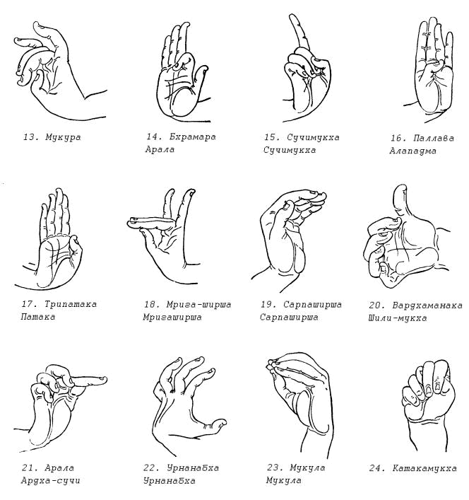
Якщо уважно придивитися до індійських танцівниць, то можна помітити, що вони постійно надають своїм рукам і пальцям різні положення. У класичному індійському танці використовуються сотні мудр. Велика їх частина оповідає про що відбуваються на сцені події. Репертуар символічних їх рухів включає в себе безліч поз, виразів. Мудрі можуть бути простими (використовується одна рука), складними, подвійними (кожна рука дзеркально повторює рухи іншої руки) і складовими (жести кожної руки відрізняються один від одного).

Slide 10
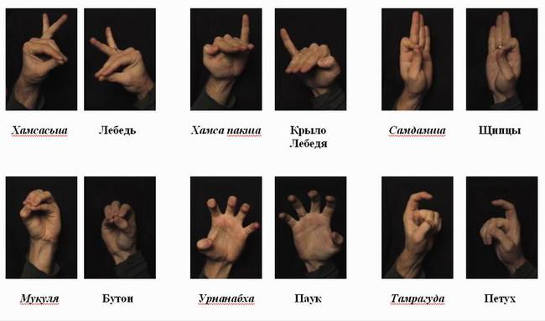
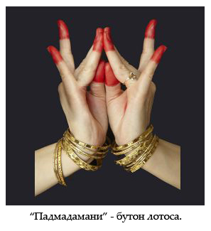
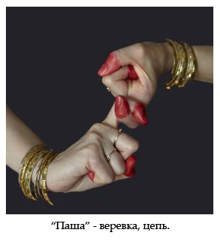
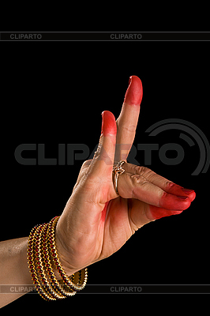

Slide 11
Чарівний індійський танець

Slide 12
Дякуємо за увагу!

